Slide 1
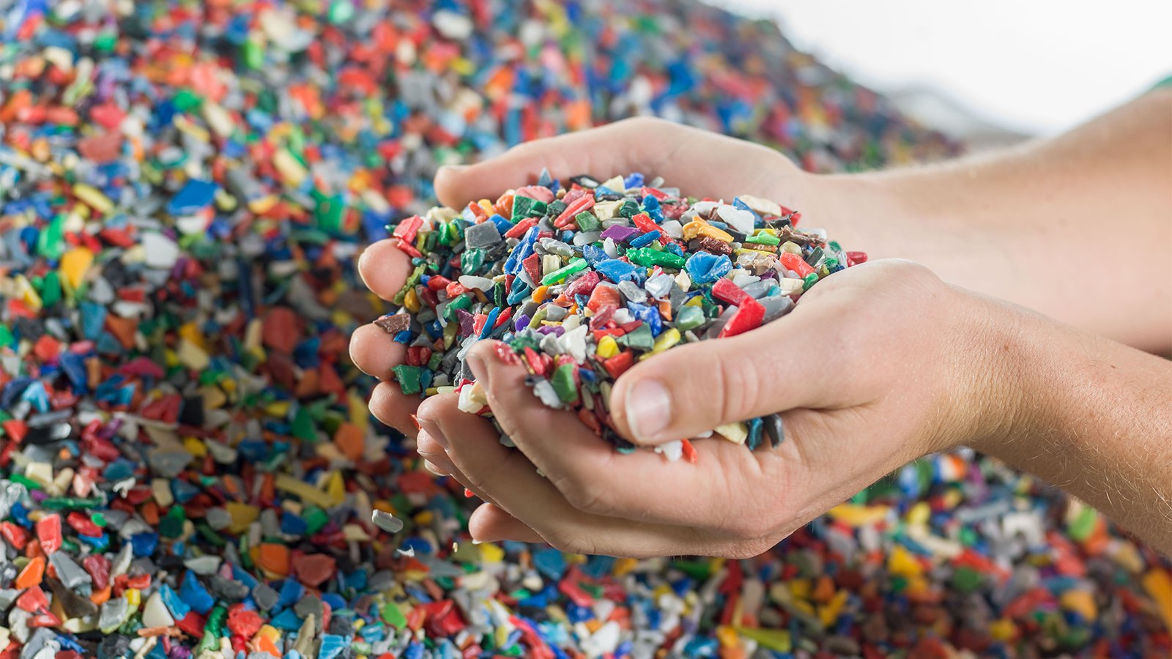
Школа Ресайклинга – мастерская по переработке вторсырья

Slide 2
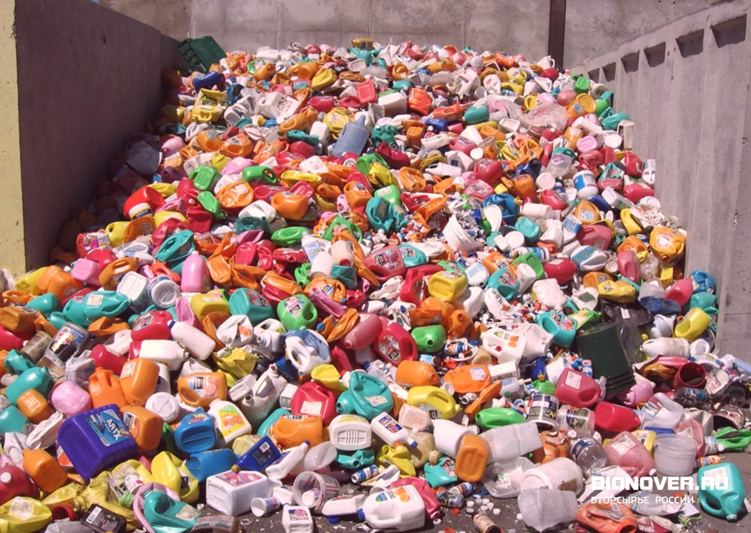
Проект «Школа Ресайклинга мастерская по переработке вторсырья» направлен на решение экологической проблемы загрязнения окружающей среды пластиковыми отходами посредством способствования формированию экологической культуры и запуском мини-мастерской по переработке пластиковых отходов, что позволит ежемесячно снижать уровень загрязнений окружающей, среды пластиковыми отходами. При реализации проекта за основу взят, инновационный подход что, позволяет отказаться от дорогостоящего промышленного оборудования. В рамках реализации проекта пластик собирается в специальных пунктах сбора, а затем доставляется в локальные мастерские, где проходит несколько этапов обработки (сортировка, измельчение, нагрев и формовка), в последствии производятся простые и практичные вещи: элементы декора, светильники, парковая мебель, контейнеры для хранения и сортировки и др.(процесс переработки полностью безвреден для работников).

Slide 3
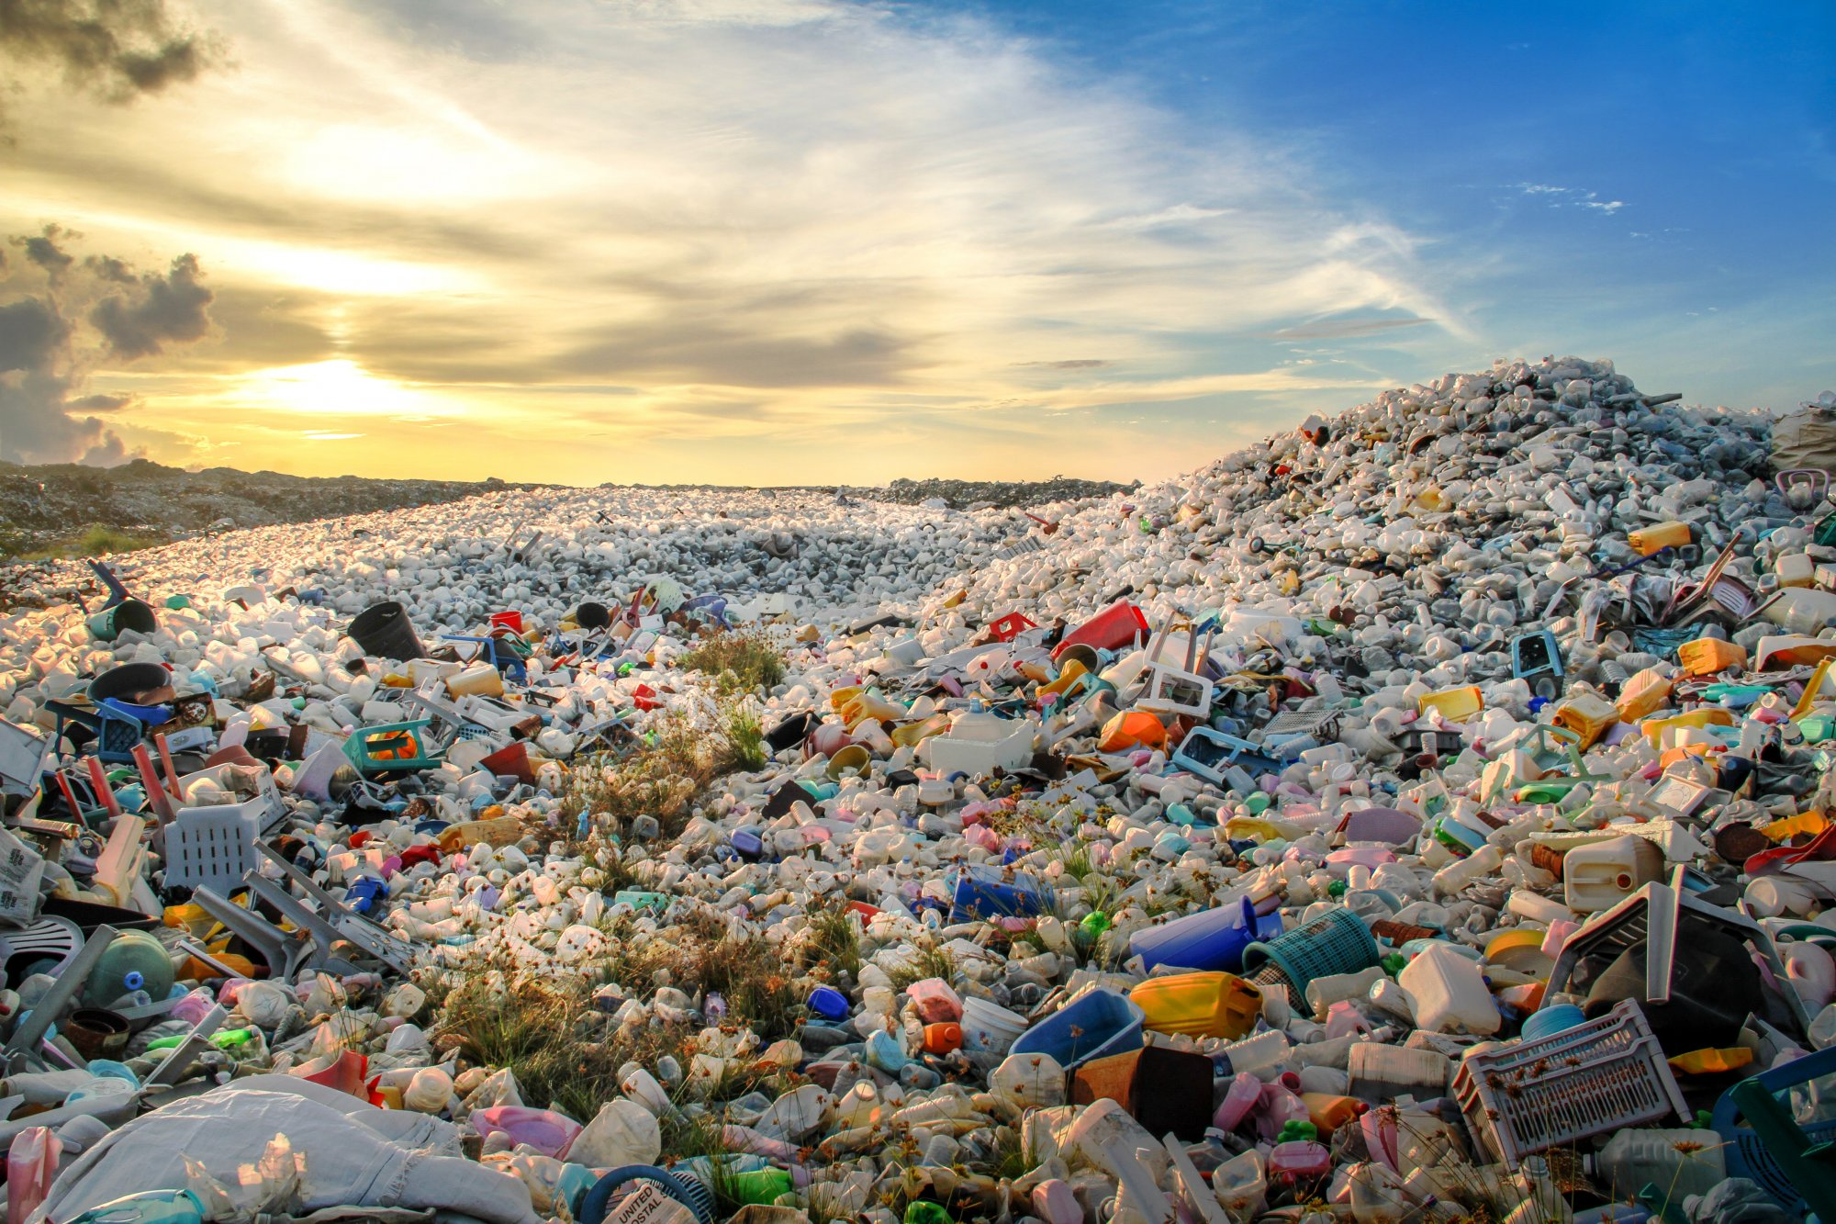
Проблема загрязнения окружающей среды остро стоит во всем мире, в России, где не налажена система раздельного сбора и передачи мусора на вторичную переработку, проблема пластика стоит особенно остро. Как утверждает статистика, жители России ежегодно выкидывают в урну более 800 000 тонн пластиковых бутылок. Почти 90% образуемых в России пластиковых отходов вывозится на свалки или сжигается, не более 12% (около 400 тыс. тонн в год) перерабатываются. "Решение проблем в сфере экологии-это задача для нашей промышленности и науки ,ответственность каждого из нас. Призываю самым активным образом включиться в эту работу и молодежь. Мы должны передать будущим поколениям экологически благополучную страну". В.В. Путин (Послание Президента России Федеральному собранию, 2019г). А в Республике Дагестан история вообще критическая в год жители Республики Дагестан по данным на 2020 год производят около 200тыс тон пластиковых отходов и весь этот мусор идет на сжигание и тем самым наносит колоссальный вред окружающей среде. Наш проект представляет собой создание мини мастерской где тот мусор будет обретать новую жизнь

Slide 4
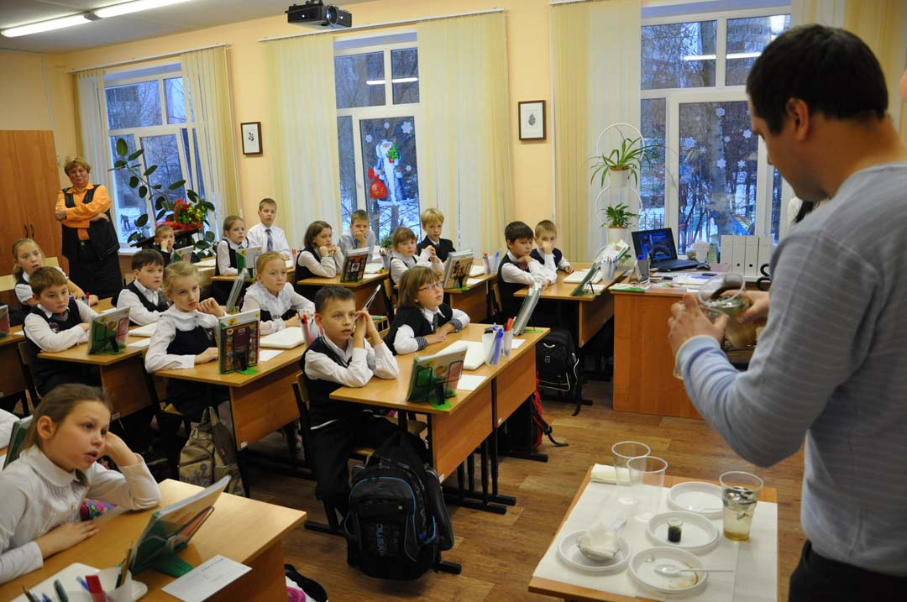
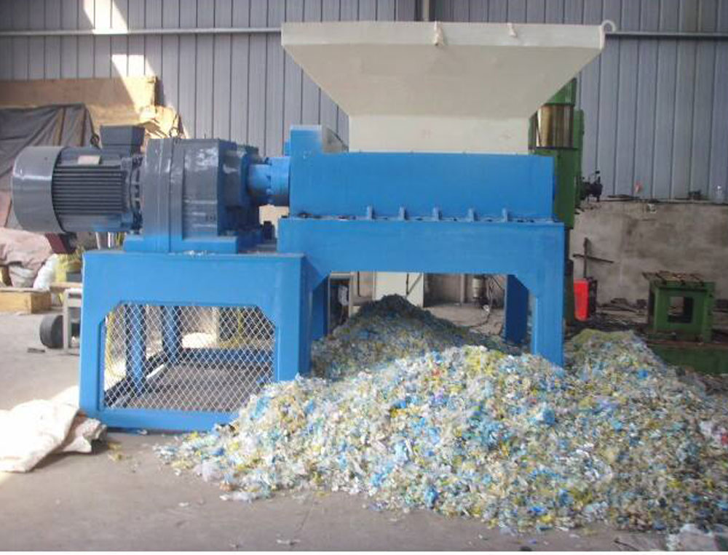
Повысить уровень экологической грамотности у не менее 4000 молодежи, посредством реализации в рамках проекта «Школа Ресайклинга -мастерская по переработке вторсырья», цикла мероприятий, направленных на снижение объема загрязнения окружающей среды пластиковыми отходами путем установки 10 контейнеров и 8 контейнеров полученных от партнеров в рамках софинансирования по раздельному сбору отходов с лекциями в школах и открытия общественной мастерской по переработке пластика на территории города Махачкалы для молодежи Республики проведения цикла дебат и конференций с молодёжью где будут проходить обсуждения проблем загрязнения окружающей среды и предложение пути их решения Дагестан в проведение бесед с жителями города Махачкалы на тему переработки отходов возрасте от 10 до 35 от 01.09.2021 до 01.08.2022.

Slide 5
Задачи
Поставленная задача
Провести отбор добровольческой команды (50-70 человек)
Название мероприятия
Рассылка
Крайняя дата выполнения
2021-08
Описание мероприятия
Создать google анкету для набора волонтеров.
Количество участников
50
Количество публикаций
3
Количество просмотров
500
Поставленная задача
Приобрести и установить оборудование.
Название мероприятия
Закупка оборудования
Крайняя дата выполнения
2021-10
Описание мероприятия
Заключить договор на приобретение оборудования для переработки.
Поставленная задача
Проведение экологических акций
Название мероприятия
Экологические субботники
Крайняя дата выполнения
2022-08
Описание мероприятия
Проведение экологических субботников
Количество участников
60
Количество публикаций
7
Количество просмотров
6000
Поставленная задача
Проведение экологических лекций.
Название мероприятия
Проведение экологических лекций в школах колледжах и университетах
Крайняя дата выполнения
2022-08
Описание мероприятия
Проведение 45-ти экологических лекций в 30-ти школах города Махачкалы в 10-ти колледжах города Махачкалы в 5-ти университетах Республики Дагестан, для повышения экологической культуры у молодежи. По теме: "Раздельного сбора мусора " , По теме: "Виды пластика и переработка" ,
Количество участников
2500
Количество публикаций
80
Количество просмотров
40000
Поставленная задача
Проведение дебатов и конференций на обсуждение обсуждения экологической обстановки в Республике Дагестан
Название мероприятия
Клуб экологов
Крайняя дата выполнения
2022-08
Описание мероприятия
Проведение 10-ти встреч где будут обсуждены и предложены методы решения экологических проблем
Количество участников
200
Количество публикаций
7
Количество просмотров
2000
Поставленная задача
Демонстрация оборудования для жителей города
Название мероприятия
Эко-тренд
Крайняя дата выполнения
2022-08
Описание мероприятия
Демонстрация оборудования для жителей города в день экологических знаний, день экологов, и др. дни важных экологических праздников
Количество участников
2000
Количество публикаций
30
Количество просмотров
20000

Slide 6
Название партнера ВОО волонтеров - экологов "Делай" в РД Тип поддержки: Организационная Перечень расходов Помощь волонтеров Сумма, руб. 10500
Партнер
Название партнера ГМЦ Тип поддержки Организационная Перечень расходов Помощь волонтеров Сумма, руб. 0
Название партнера Каспийский природоохранный центр Тип поддержки Информационная Перечень расходов Будут помогать с информационным продвижением проекта так же будут предоставлять помещения для проведения образовательных мероприятий Сумма, руб. 10000
Название партнера Волонтеры Экологи в РД Тип поддержки Организационная Перечень расходов Помощь волонтеров в проведении ряда мероприятий Сумма, руб. 0

Slide 7
